Slide 1
iwec.mk

Slide 2
Инсталација на DBeaver
https://dbeaver.io/download/
- Community edition

Slide 3
Дизајн на релациона база на податоци
Правило број 1:
Секоја ќелија треба да содржи една вредност
Правило број 2:
Секоја вредности во колоната треба да биде од ист тип.
Правило број 3:
Секој запис треба да е уникатен
Правило број 4:
Секој дел од податоците треба да биде зачуван на едно место.
Правило број 5:
Редоследот на записите во табелата не треба да има никакво значење.
Правило број 6:
Секоја табела треба да има примарен клуч кој е уникатен за секој запис.
Правило број 7:
Примарниот клуч не треба да има никакво друго значење освен уникатност на секој запис.
Правило број 8:
Секоја табела треба да опишува еден единствен ентитет

Slide 4
Што значи добро дизајнирана релациона база на податоци?
Нема дупликати податоци – внимателна поделба на информациите меѓу табелите за да се елиминира вишокот на податоци.
Провајдира пристап до информации кои му се потребни на корисникот за да сврзи две табели (да ја добие соодветната врска помеѓе две табели)
Обезбедува точност и интегритет
Ги задоволува потребите за предпроцесирање на податоци и за генерирање извештаи.

Slide 5
Процес на дизајн на релациона база на податоци
Дефинирање на целта на релационата база на податоци
Дефинирање на примарен клуч на табелите
Одредување на релации помеѓу табелите
Нормализација на релационата база на податоци

Slide 6
Дефинирање на целта на релационата база на податоци
Собирање на информации кои се потребни за правилно да се дизајнира една релациона база на податоци.
Каков тип на информации треба да се чуваат
Дефинирање на табели од собраните информации
Посебно да се внимава да не се дуплираат податоците

Slide 7
Дефинирање на примарен клуч на табелите
Поле кое уникатно ќе ја претставува секоја редица
Може да се состои и од повеќе полиња доколку е потребно (Composite primary key)
Ова поле никогаш не е null – секогаш има вредности – доделена или автоматска.
Типот на примарен клуч е обично integer.

Slide 8
Одредување на релации помеѓу табелите
Постојат три типа на релации помеѓу табели во релациона база на податоци.
Еден на еден (One-to-one)
Еден на многу (One-to-Many)
Многу на многу (Many-to-Many)

Slide 9
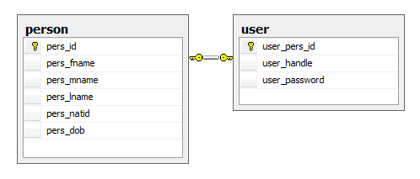
One-to-one
Една редица од една табела е во релација со само една редица од другата табела

Slide 10
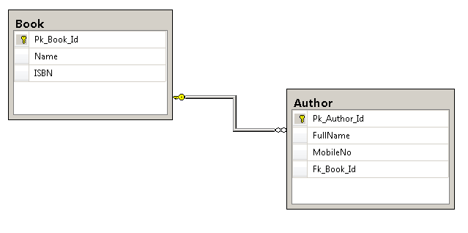
One-to-many
Една редица од табела може да биде во релација со повеќе редици од друга табела.

Slide 11
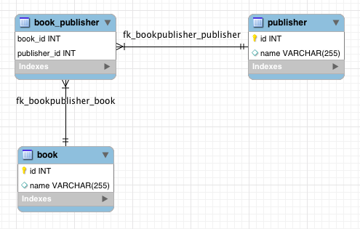
Many-to-many
Повеќе редици од една табела може да се во релација со повеќе редици од друга табела.

Slide 12
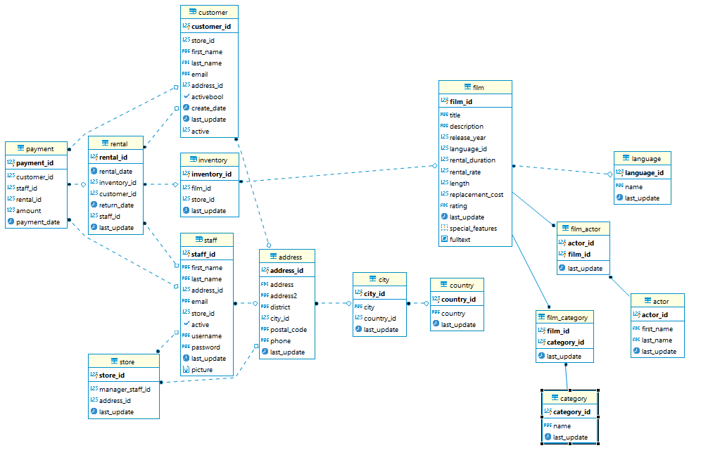

Slide 13
Задача
Дефинирање на база на податоци за студенти кои имаат оценки по неколку предмети. Да се чува
Име презиме на студент
Адреса и телефонски број
Предмети
Оценки по секој предмет
да се искористат релациите при дизајн на релационата база на податоци.

Slide 14
Нормални форми
1) Прва нормална форма (1NF):
- Една табела е во прва нормална форма ако во пресекот на една редица и колона (ќелија во табелата) постои само една вредност – не листа од вредности.
2) Втора нормална форма (2NF):
- Една табела ја следи втората нормална форма ако е веќе во прва нормална форма и секоја колона која не е клуч е целосно зависна од примарниот клуч.
3) Трета нормална форма (3NF):
- Една табела е во трета нормална форма ако е во 2NF и сите колони кои не се клуч се независни меѓусебно.

Slide 15
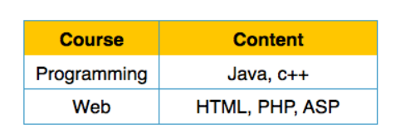
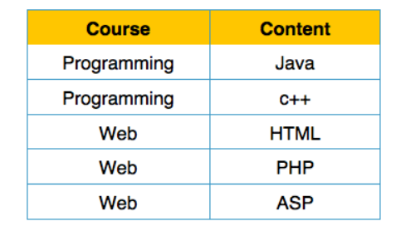
1) Прва нормална форма (1NF):

Slide 16
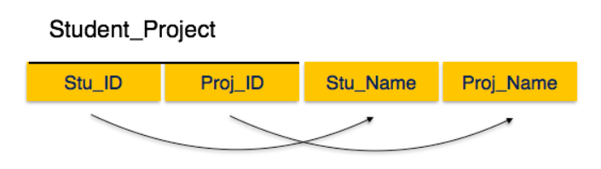
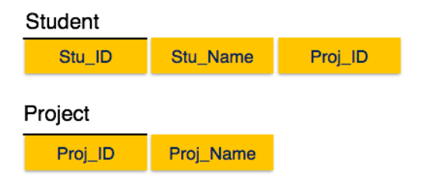
2) Втора нормална форма (2NF):

Slide 17
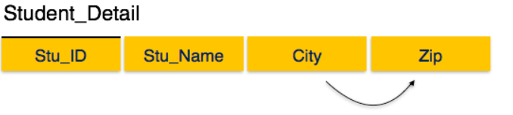
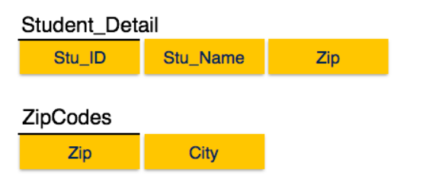
3) Трета нормална форма (3NF):

Slide 18
Останати нормални форми
Boyce-Codd – Дури и кога базата е во 3та нормална форма, може сеуште да имаме аномалии ако има повеќе од еден кандидат за примарен клуч
4та нормална форма - Ако ниту една инстанца на табела со бази на податоци не содржи два или повеќе, независни и повеќевалификувани податоци што го опишуваат релевантниот субјект
5та нормална форма – кога табелите веќе неможе да се делат на помали табели без да изгубиме податоци.
6та нормална форма – сеуште е дискутабилнa.

Slide 19
Одржување/проверка на интегритетот податоците
Entity Integrity Rule: Правило за интегритет на ентитетите - Примарниот клуч не смее да содржи NULL.
Referential Integrity Rule: Правило на референцијален интегритет – Секој надворешен клуч мора да биде поврзан со примарен клуч на табелата (Parent table)
Business logic integrity: Правила за валидација - дали има точни вредности (пример: zip code, број на картичка итн.

Slide 20
Задача
Систем за железница – креирање на релациона база на податоци. Системот за железница се состои од следното:
Станици
Возови и станици кои ги поврзуваат. Поради едноставност, помеѓу две станици може да оди само еден воз. Сите возови заедно формираат графикон.
Возовите имаат единствен број и име.
Распоредот на возот забележува колку време возот минува низ секоја станица на својата рута.
За едноставост, може да претпоставиме дека секој воз ја достигнува дестинацијата истиот ден и дека секој воз се движи секој ден. Исто така, за секој воз за секоја станица во неговата патека се чува време на влегување и излегување од станицата.
Кога еден патник резервира, резервацијата се состјои од: воз, датум, од станица, до станица, број на седиште и име на патникот.
Има резервации онлајн и на самата станица.
Картичка за лојалност (loyalty card) поседуваат некои патници и оваа информација треба да биде зачувана во релационата база на податоци.

Slide 21
Задача
Систем за менаџирање на хотел.
• Хотелот се состои од голем број на операции како рецепција, простор за резервации, финансии, HR, опрема, безбедност, СПА, систем за одржување на хотелот (вработени, време за одржување и слично) итн.
• Хотелот има соби од различни категории и во зависност од тоа има и различна цена.
• Исто така, хотелот има и вработени кои се грижат за услугите кои им се нудат за клиентите.
• Клиентот може да резервира соба онлајн или со плаќање дирекно во хотелот.
• Сите записи за клиентите се чуват во база на податоци и овие записи се состојат од адреса, време на пријавување, време на заминување и слично. Клиентот може да ги користи сите услуги на хотелот и на крај се пресметува вкупната цена (кога клиентот го напушта хотелот).
Бидете креативни и доколку сметате дека има информации кои може да се додадат и сметате дека се важни, слободно додадете ги.

